Slide 1
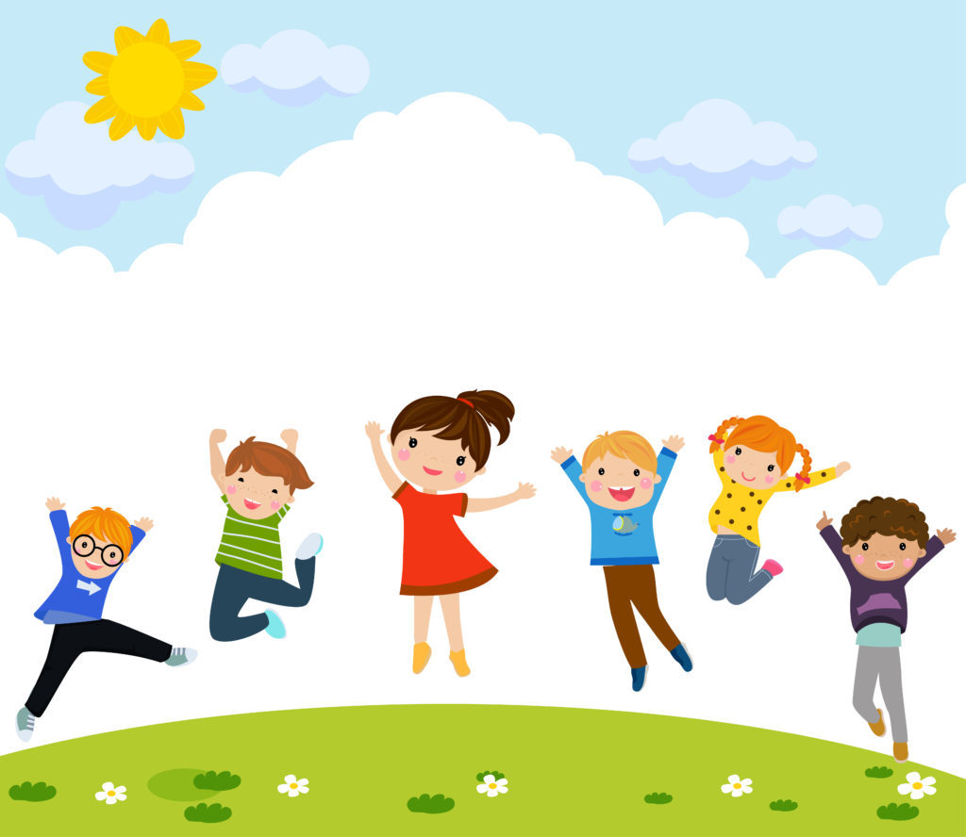
Урок по физической культуре в 3 классе
Тема урока:
«Твой организм»
Подготовил: учитель физической культуры,
МБОУ Обливской СОШ №1
Лагутин Николай Васильевич

Slide 2
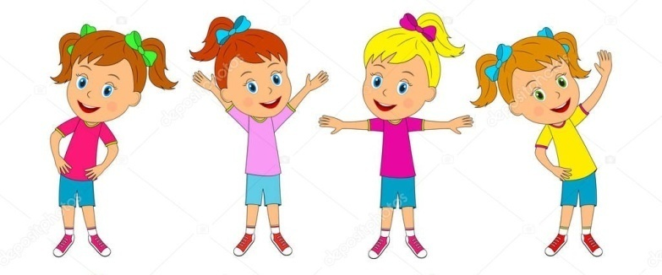
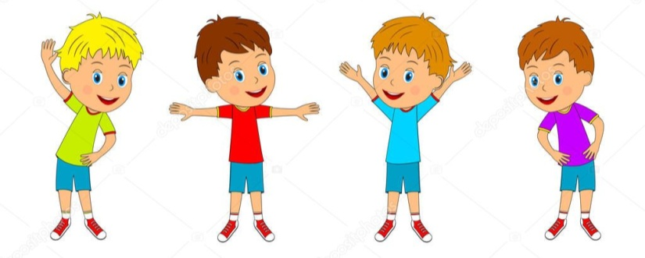
Цель урока: изучить строение организма человека и влияние физических упражнений на организм.
Задачи урока:
ознакомиться с программным материалом «Твой организм»;
научиться способам простейшего контроля за деятельностью систем организма;
рассмотреть влияние общеразвивающих упражнений на организм человека;
формирование здорового образа жизни.

Slide 3
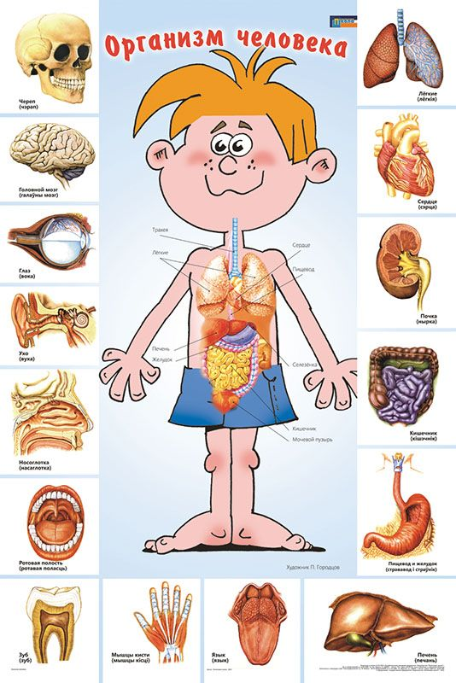
Как устроен человек ?

Slide 4
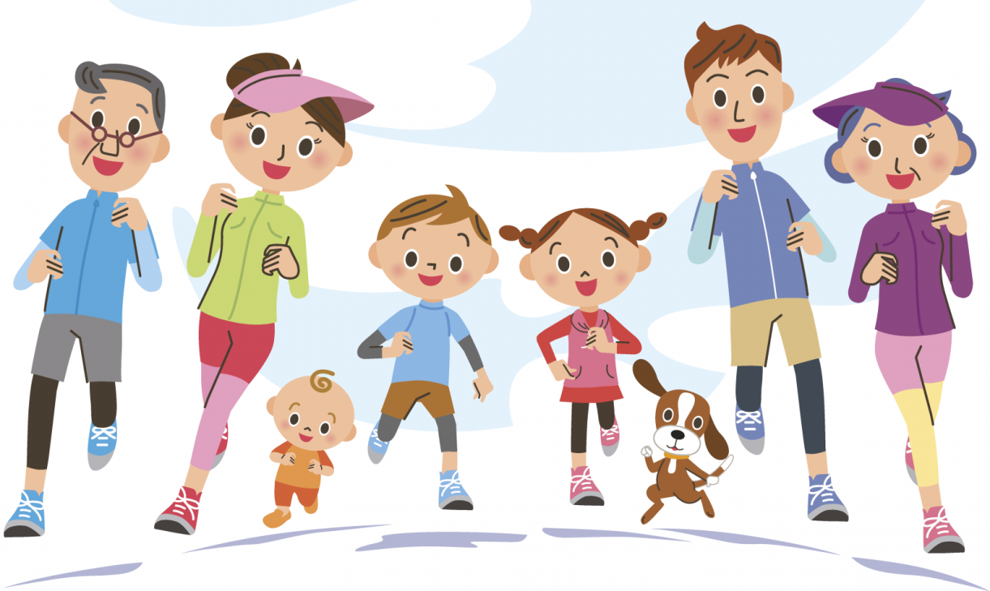
Ходьба с заданиями
ходьба на внешней стороне стопы;
ходьба на внутренней стороне стопы;
ходьба перекатом с пятки на носок;
ходьба на носках;
ходьба на равновесие, руки в стороны.

Slide 5
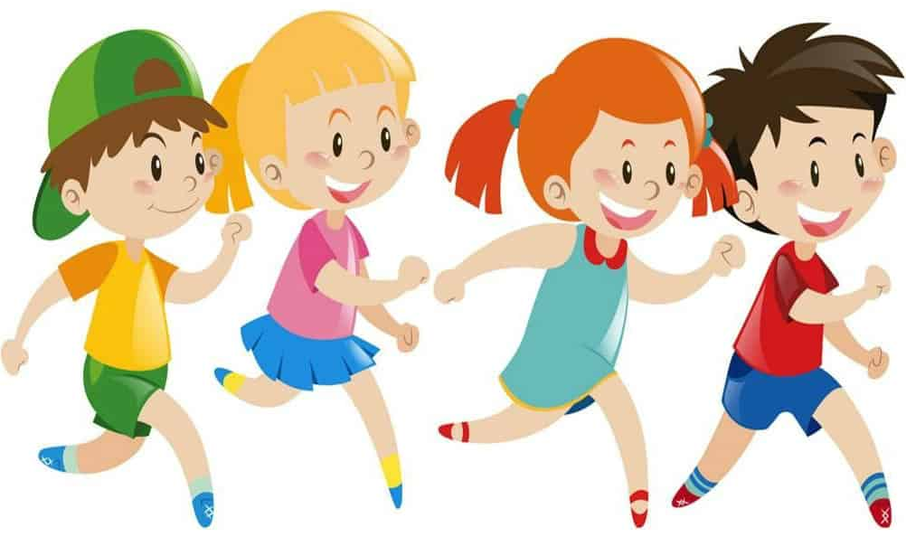
Бег с заданиями
приставным шагом правым боком;
приставным шагом левым боком;
спиной вперед;
с высоким подниманием бедра;
с захлестыванием голени.

Slide 6
Части тела

Slide 7
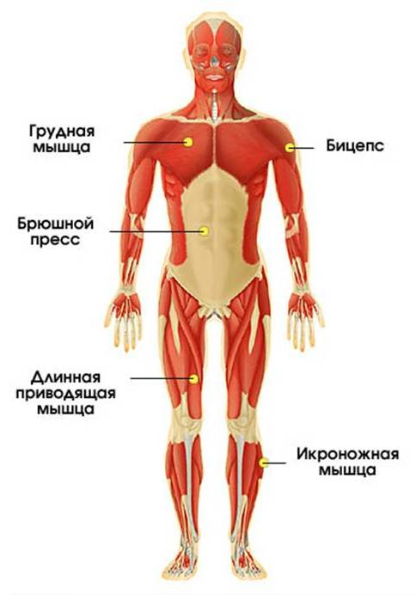
Мышцы
Мышцы прикрепляются к костям непосредственно или с помощью сухожилий. Мышцы обладают одним замечательным свойством: могут напрягаться и расслабляться. Благодаря этому человек совершает разнообразные движения.

Slide 8
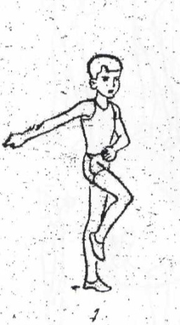
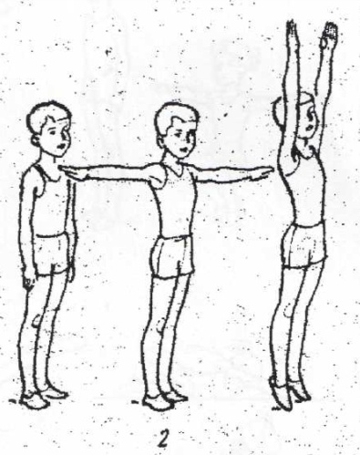
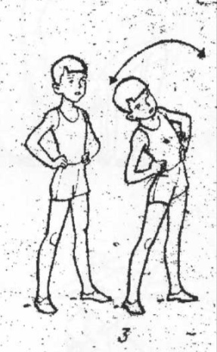
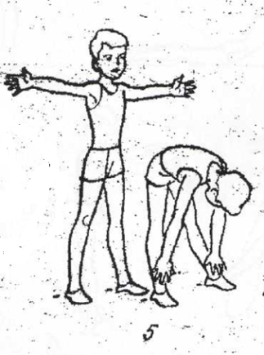
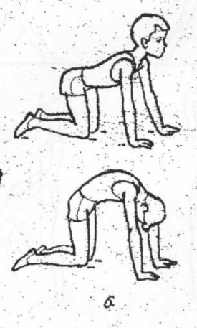
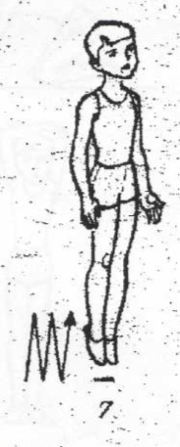
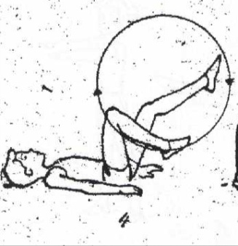
Общеразвивающие упражнения
«На параде»
«Вырастем большими»
«Маятник»
«Велосипед»
«Петрушка»
«Кошка»
«Мячик»

Slide 9
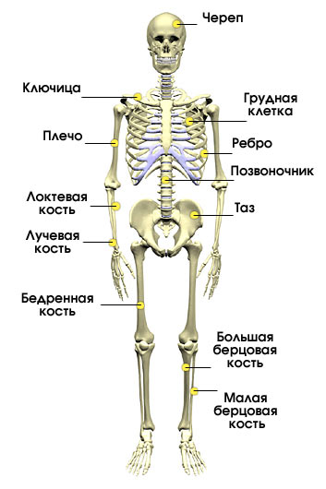
Скелет человека
Скелет состоит из костей. Их у человека более двухсот. Кости соединены суставами.
От скелета в большей степени зависит форма и размер тела.

Slide 10
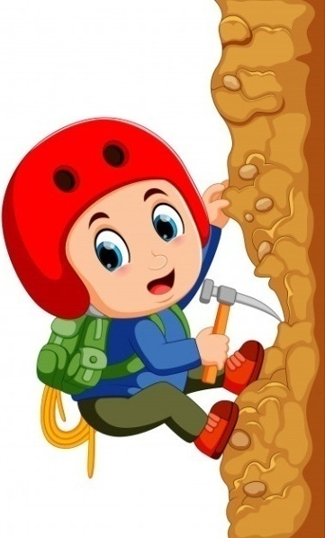
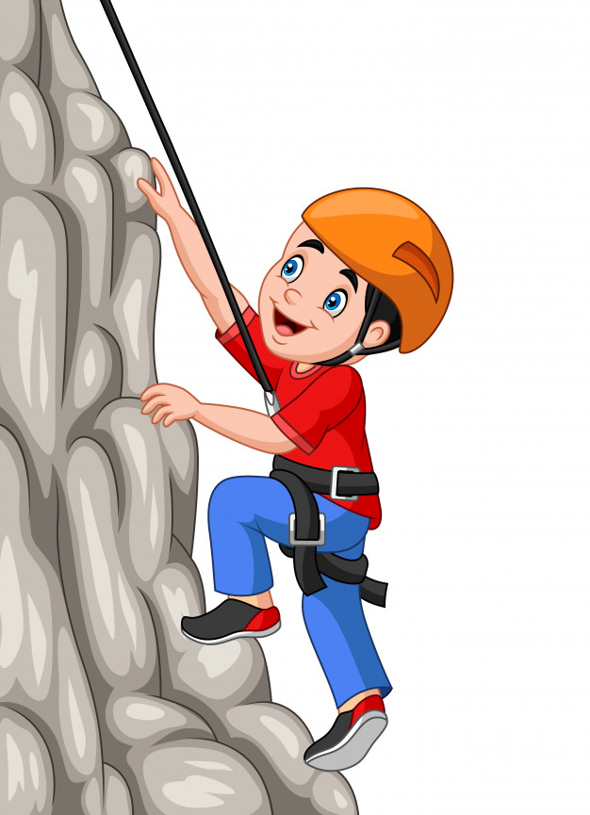
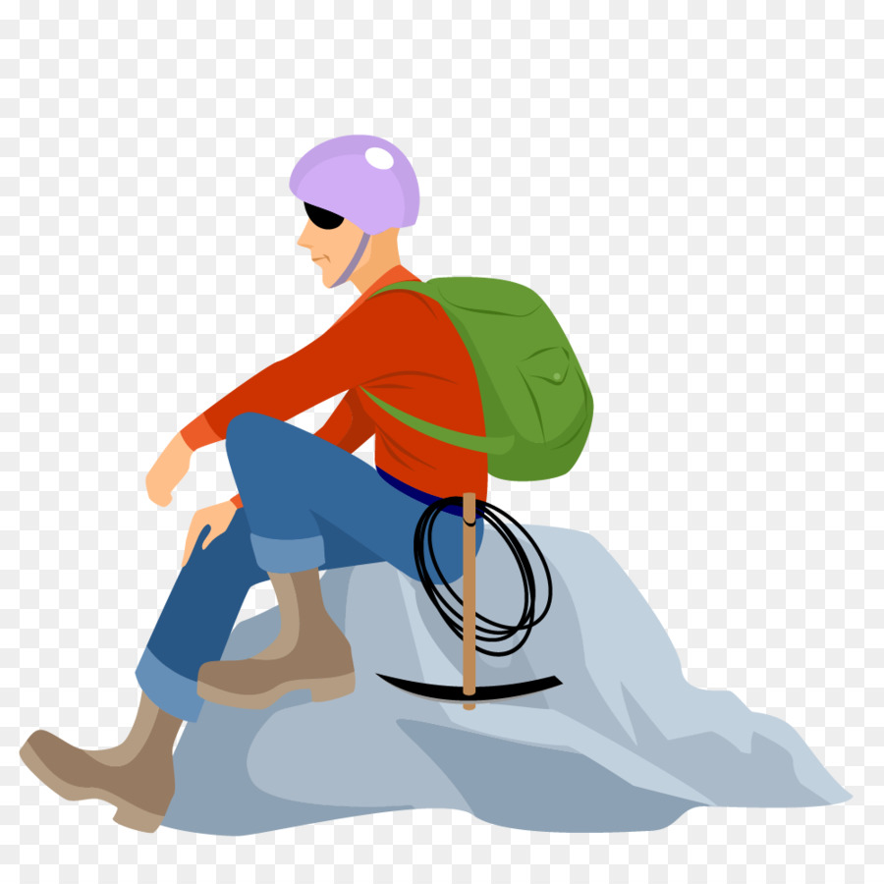
Игра «Альпинисты»
Правила игры:
1. Запрещается преждевременное передвижение по рейке скамейки.
2. Игрок не должен терять равновесия.
3. Нельзя спрыгивать с высоты, превышающей указанную учителем.
4. Запрещается также неточное приземление.
За каждую ошибку игрок наказывается штрафным очком.

Slide 11
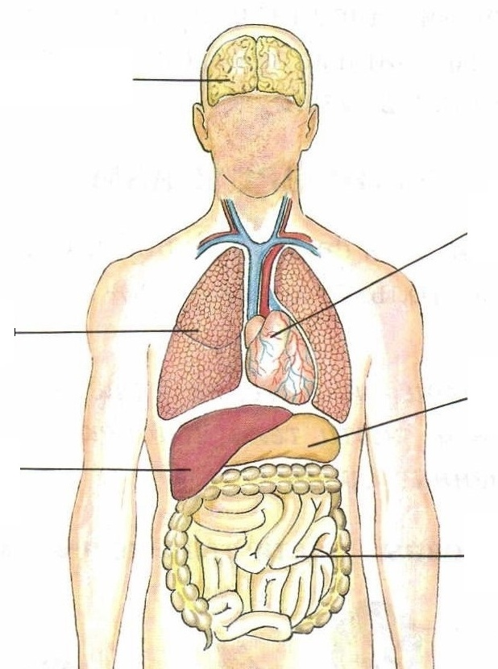
Основные внутренние органы человека
Скелет не только опора тела, но и защита внутренних органов от травм и внешних воздействий.
Организм человека состоит из органов. Каждый орган выполняет определённую работу. Все органы здорового человека действуют слаженно, как одно целое.
головной мозг
сердце
лёгкие
желудок
печень
кишечник

Slide 12
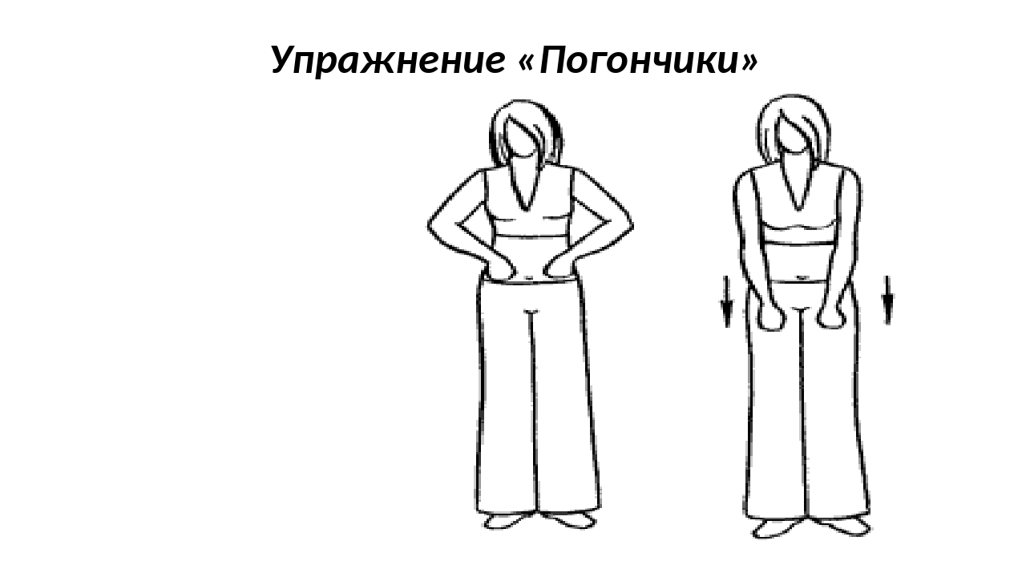
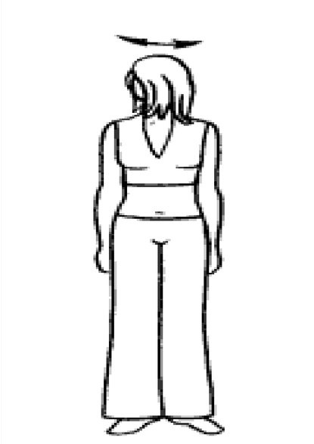
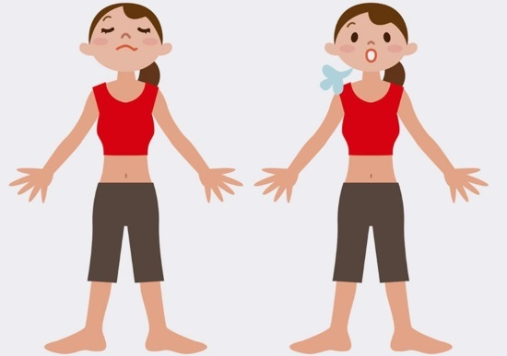
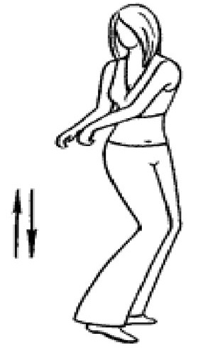
Выполнение упражнений дыхательной гимнастики
Упражнение «Где пахнет?»
Упражнение «Кошка»

Slide 13
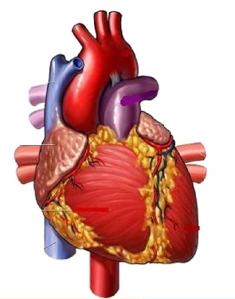
Один из основных внутренних органов человека - сердце
Сердце часто сравнивают с мощным мотором. Сердце перегоняет кровь по телу человека в течение всей жизни. Размер сердца у взрослого человека примерно с его кулак.

Slide 14
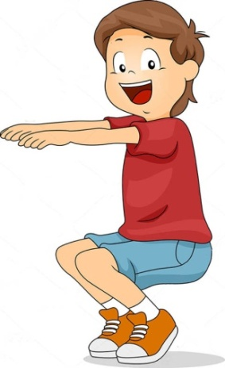
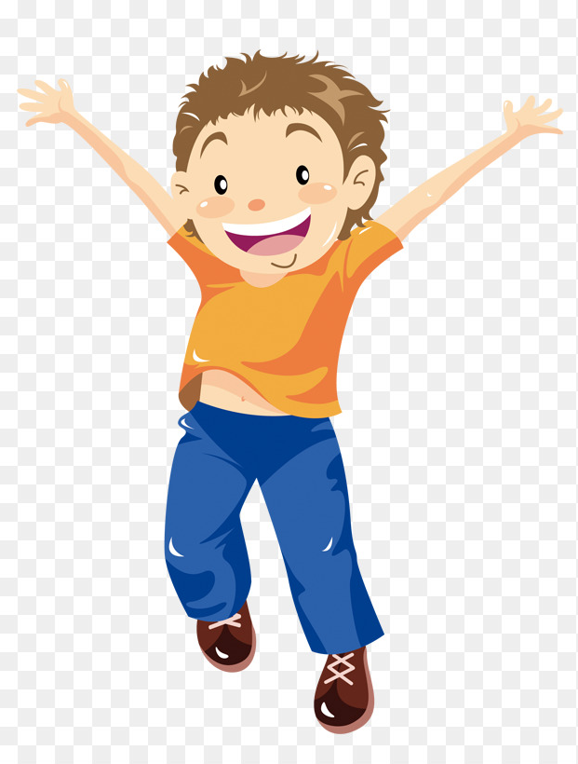
Практическая работа по определению пульса
Определите пульс в покое и запишите свои показатели.
2. Выполните одно из этих упражнений, которое вам больше нравится:
приседание (20 раз подряд);
прыжки на месте (30 раз подряд).
Определите пульс после выполнения упражнения, запишите и сравните показатели до и после нагрузки.
Сделайте вывод.

Slide 15
Игра на внимание «Карлики – великаны»

Slide 16
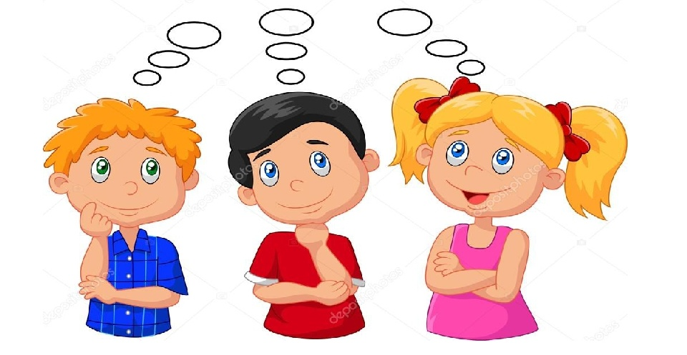
Рефлексия
- Назовите основные части тела человека и основные органы.
- Какова функция скелета человека?
- Для чего нужно тренировать мышцы?

Slide 17
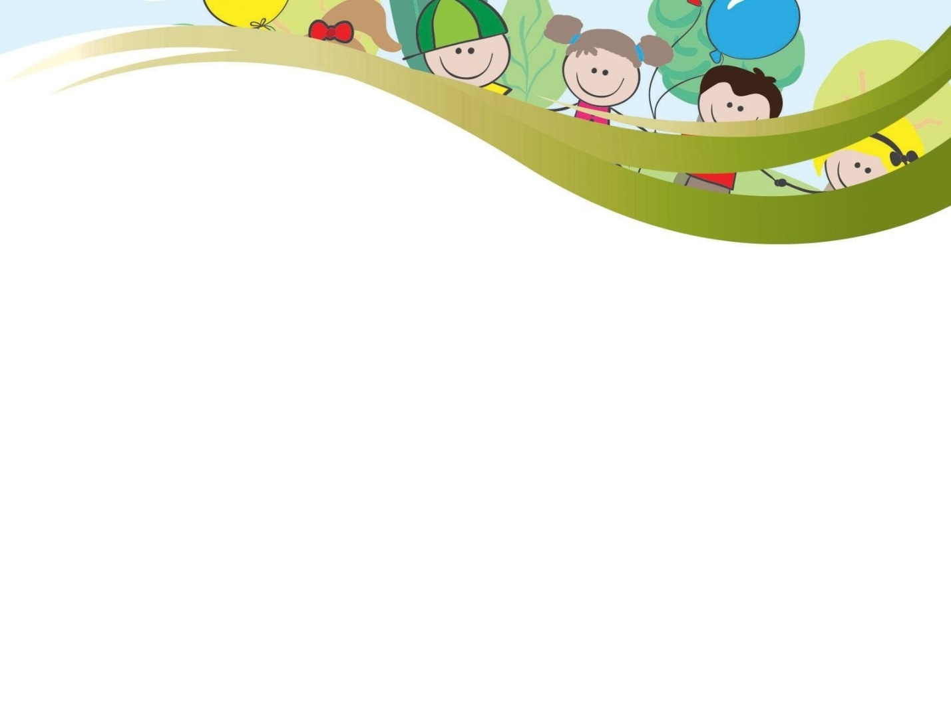
Домашнее задание
Включите в комплекс утренней зарядки общеразвивающие упражнения, использованные на уроке:

